Slide 1
¿COMO ASUMIMOS DESDE LA COMISIÓN DE LITURGIA LOS PROCESOS DE INICIACIÓN A LA VIDA CRISTIANA?

Slide 2
Formación litúrgica del pueblo fiel
SC 19. Los pastores de almas fomenten con diligencia y paciencia la educación litúrgica y la participación activa de los fieles, interna y externa, conforme a su edad, condición, género de vida y grado de cultura religiosa, cumpliendo así una de las funciones principales del fiel dispensador de los misterios de Dios y, en este punto, guíen a su rebaño no sólo de palabra, sino también con el ejemplo.

Slide 3
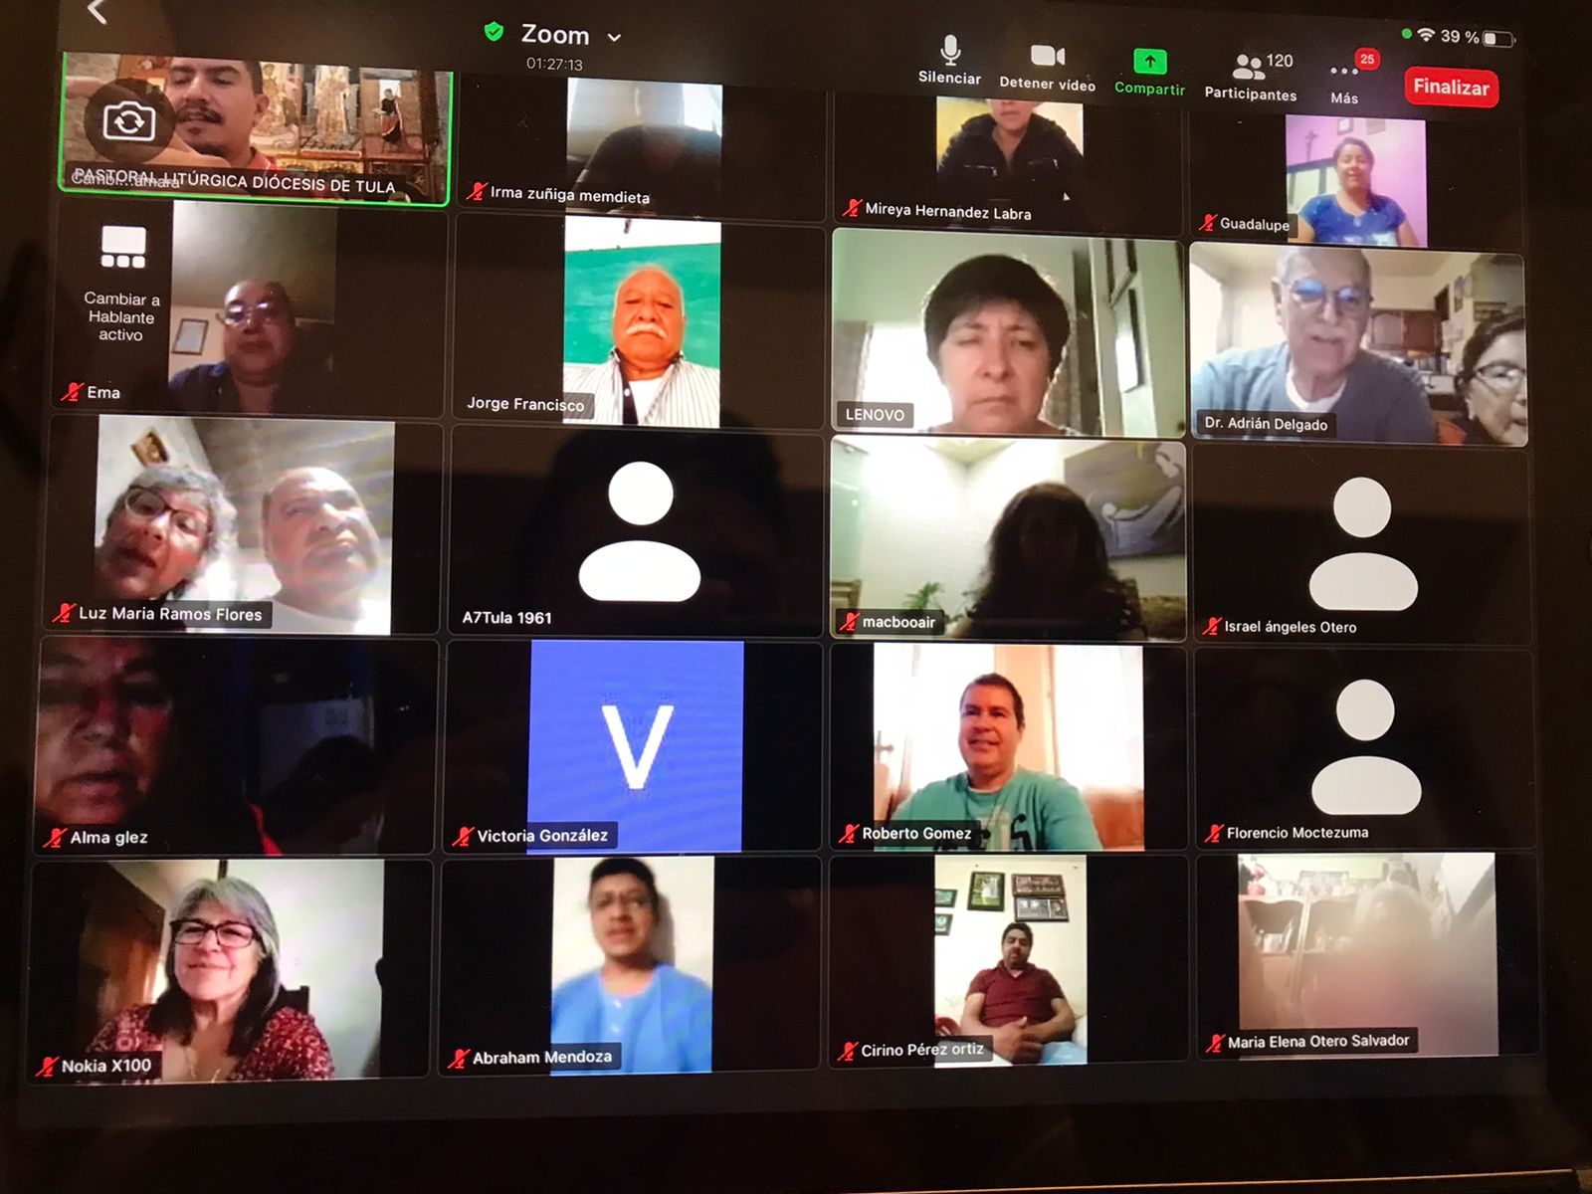
La comisión de Pastoral litúrgica diocesana quiere ir por el camino de la formación constante de los agentes de pastoral litúrgica.
Anteriormente se hacían encuentros diocesanos de coros o ministros, hoy retomaremos esos encuentros pero como fruto de un proceso de formación.
Los encuentros diocesanos culminan un proceso de preparación y de formación, mismo que se busca continuar

Slide 4
¿QUE ESTAMOS HACIENDO?
Caminando sinodalmente, tenemos nuestras reuniones periódicas en la comisión cada dos meses, estudiamos un poco, convivimos y planeamos (nos faltan dos foranías que se integren).
Curso de encargados y responsables de capilla (100 inscritos)
Encuentro diocesano de Ministros (29 julio)
Encuentro de mayordomos, foranía de Ixmiquilpan (22 julio)

Slide 5
Curso de Ministros EXTRA ORDINARIOS
QUEREMOS SEGUIR PROMOVIENDO LA FORMACIÓN DE LOS MINISTROS, ESTE AÑO TUVIMOS (435) EN DOS NIVELES. ESPERAMOS HACER EL CURSO DE TERCER NIVEL.
FALTA UN APROXIMADO DE 20 PERSONAS POR PARTICIPAR.

Slide 6
CURSO DE COROS
PROMOVIMOS UN CURSO DIRIGIDO A COROS Y MINISTROS DEL CANTO. TUVIMOS UN REGISTRO DE 150 INSCRITOS.
BUSCAMOS CREAR SUBSIDIOS Y MATERIALES PARA IR CATEQUIZANDO A LOS COROS.

Slide 7
CURSO PARA RESPONSABLES DE CAPILLA
SE HIZO UN PRIMER INTENTO DE CURSO PARA RESPONSABLES DE CAPILLA Y SACRISTANES, PARTICIPARON 100 PERSONAS.
SURGIERON MUCHAS INQUIETUDES Y SE PUDIERON ACLARAR OTRAS, HUBO FRUTOS, PERO LA GENTE MANIFIESTA SU NECESIDAD DE SEGUIR APRENDIENDO

Slide 8
ENCUENTRO DE MAYORDOMOS IXMIQUILPAN
LA ZONA DE IXMIQUILPAN PRESENTA ESTA REALIDAD IMPORTANTE QUE NECESITA ACOMPAÑAMIENTO Y CATEQUESIS.
SE BUSCA REALIZAR UN ENCUENTRO DE FORANIA UNA VEZ AL AÑO.
ESTE AÑO UNO UNA PARTICIPACIÓN DE 130 MAYORDOMOS

Slide 9
MANUAL DE RELIGIOSIDAD POPULAR
NUESTRA DIOCESIS DE TULA TIENE UNA RIQUEZA ESPIRITUAL DE RELIGIOSIDAD Y PIEDAD POPULAR.
CADA FORANÍA DE LA DIÓCESIS PRESENTA UNA REALIDAD DISTINTA.
BUSCAMOS CREAR UN SUBSIDIO PARA ORACIONES, REZOS, PEREGRINACIONES, LLEGADA DE IMÁGENES.
RECAUDACIÓN DE MATERIALES.

Slide 10
FORMACIÓN PARA GRUPOS DE LITURGIA
OFRECER CURSOS, SUBSIDIOS Y ELEMENTOS PARA LA FORMACIÓN DE GRUPOS PARROQUIALES AL SERVICIO DE LA LITURGIA.
VEMOS NECESARIO UNIFICAR LA FORMACIÓN PARA QUE LOS CRITERIOS DE LA LITURGIA SEAN LOS MISMOS EN LA DIÓCESIS.

Slide 11
¿Cómo PODEMOS MEJORAR?
Fortaleciendo la participación de todas las foranías en nuestra comisión
Integrar a sacerdotes afines y comprometidos con la liturgia.
Integrar a mas agentes de pastoral laicos y religiosas en las foranías.

Slide 12
Impulsar el trabajo y la formación de los laicos desde las foranías (cursos y diplomados a nivel nacional) para que estos a su vez sean promotores de la liturgia en las foranías.
Poder tener un equipo de pastoral litúrgica que pudiera desplazarse a las foranías y parroquias para la formación.

Slide 13
¿CON QUIEN PODEMOS COLABORAR?
AD EXTRA : con los cursos y subsidios que nos ofrece la comisión episcopal para la pastoral litúrgica (CEPALI) en sus diferentes dimensiones.
Con SOMELIT
AD INTRA: con las demás pastorales especialmente la pastoral profética.
Con las foranías y parroquias que necesiten apoyos para la formación litúrgica.

